Slide 1
МУНИЦИПАЛЬНОЕ БЮДЖЕТНОЕ ДОШКОЛЬНОЕ ОБРАЗОВАТЕЛЬНОЕ УЧРЕЖДЕНИЕ «ЦЕНТР РАЗВИТИЯ РЕБЁНКА – ДЕТСКИЙ САД. С .НОВОСЫСОЕВКА» ЯКОВЛЕВСКИЙ МУНИЦИПАЛЬНЫЙ ОКРУГ,
«ЭКОЛОГИЯ-ДЕЛО КАЖДОГО»
Выполнила воспитатель I категории: Левченко Л.М.
2024г

Slide 2
Цель: Формирование положительного отношения ребенка дошкольника к окружающей среде – земле, воде, флоре, фауне. Задачи:– формирование системы элементарных научных экологических знаний, доступных пониманию ребенка-дошкольника (прежде всего, как средства становления осознанно-правильного отношения к природе); – развитие познавательного интереса к миру природы; – формирование первоначальных умений и навыков экологически грамотного и безопасного для природы и для самого ребенка поведения; – воспитание гуманного, эмоционально-положительного, бережного, заботливого отношения к миру природы и окружающему миру в целом; развитие чувства эмпатии к объектам природы; – формирование умений и навыков наблюдений за природными объектами и явлениями; – формирование первоначальной системы ценностных ориентации (восприятие себя как части природы, взаимосвязи человека и природы, само ценность и многообразие значений природы, ценность общения с природой); – освоение элементарных норм поведения по отношению к природе, формирование навыков рационального природопользования в повседневной жизни; – формирование умения и желания сохранять природу и при необходимости оказывать ей помощь (уход за живыми объектами), а также навыков элементарной природоохранной деятельности в ближайшем окружении; – формирование элементарных умений предвидеть последствия некоторых своих действий по отношению к окружающей среде.

Slide 3
Дошкольный возраст – самоценный этап в развитии экологической культуры человека. В этот период закладываются основы личности, в том числе позитивное отношение к природе, окружающему миру. В этом возрасте ребенок начинает выделять себя из окружающей среды, развивается эмоционально-ценностное отношение к окружающему, формируются основы нравственно-экологических позиций личности, которые проявляются во взаимодействиях ребенка с природой, в осознании неразрывности с ней. Благодаря этому возможны формирование у детей экологических знаний, норм и правил взаимодействия с природой, воспитание сопереживания к ней, активность в решении некоторых экологических проблем. При этом накопление знаний у детей дошкольного возраста не является самоцелью. Они – необходимое условие выработки эмоционально-нравственного и действенного отношения к миру. Детский сад является первым звеном системы непрерывного экологического образования, поэтому не случайно перед педагогами встает задача формирования у дошкольников основ культуры рационального природопользования. Выявление и распространение передового педагогического опыта в рамках работы по повышению экологической культуры; развитие у подрастающего поколения бережного отношения к природе и окружающей среде; привлечение внимания к экологическим проблемам и современным способам их решения.

Slide 4
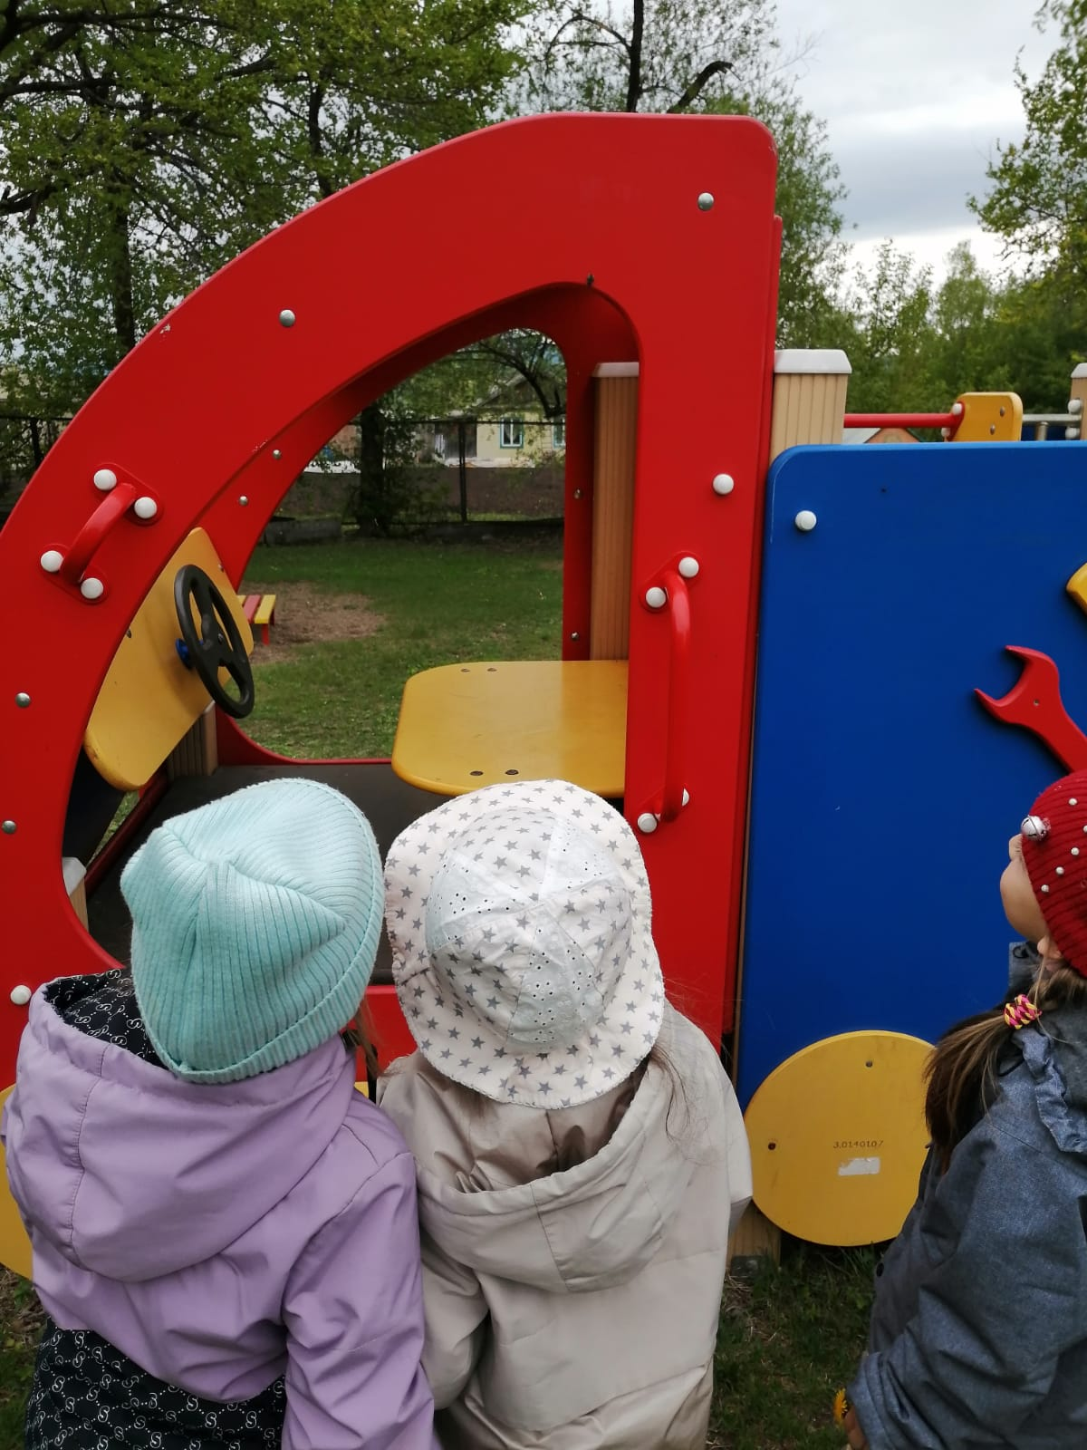
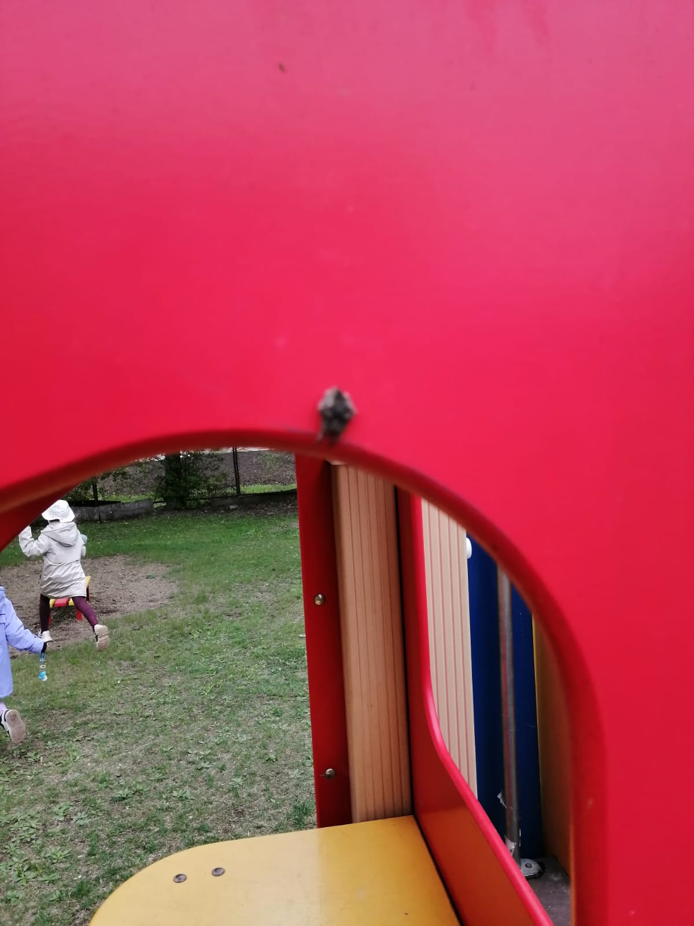
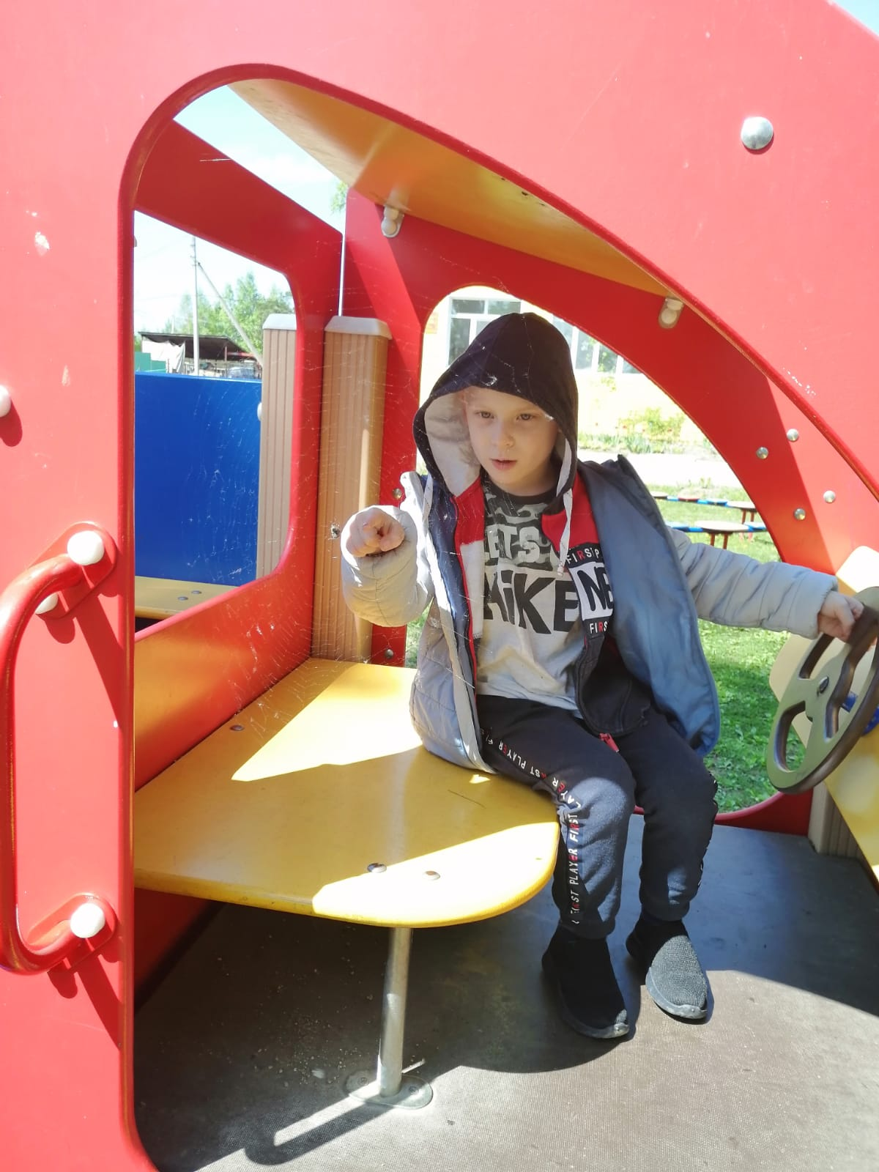
Привитие экологической культуры на прогулке: Старшая группа «Пчёлки». Наблюдение за пауком на участке.

Slide 5
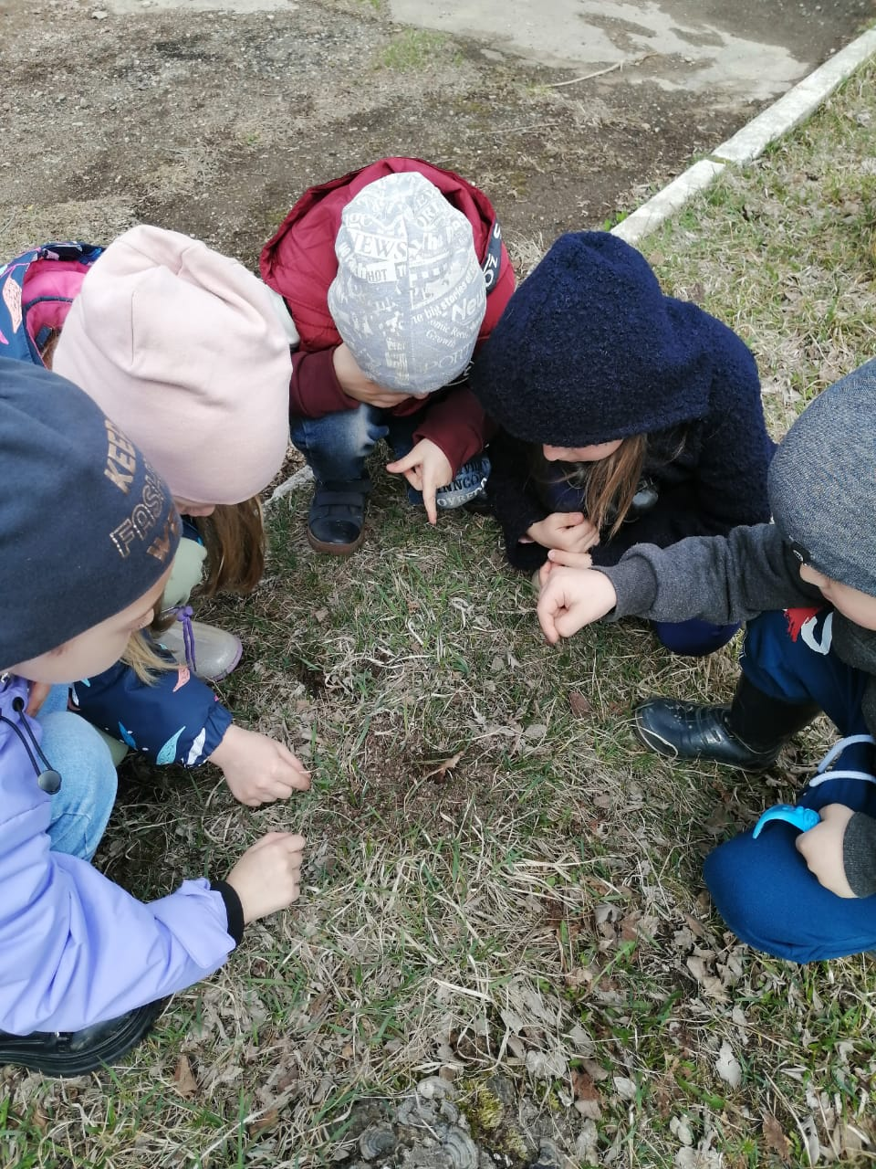
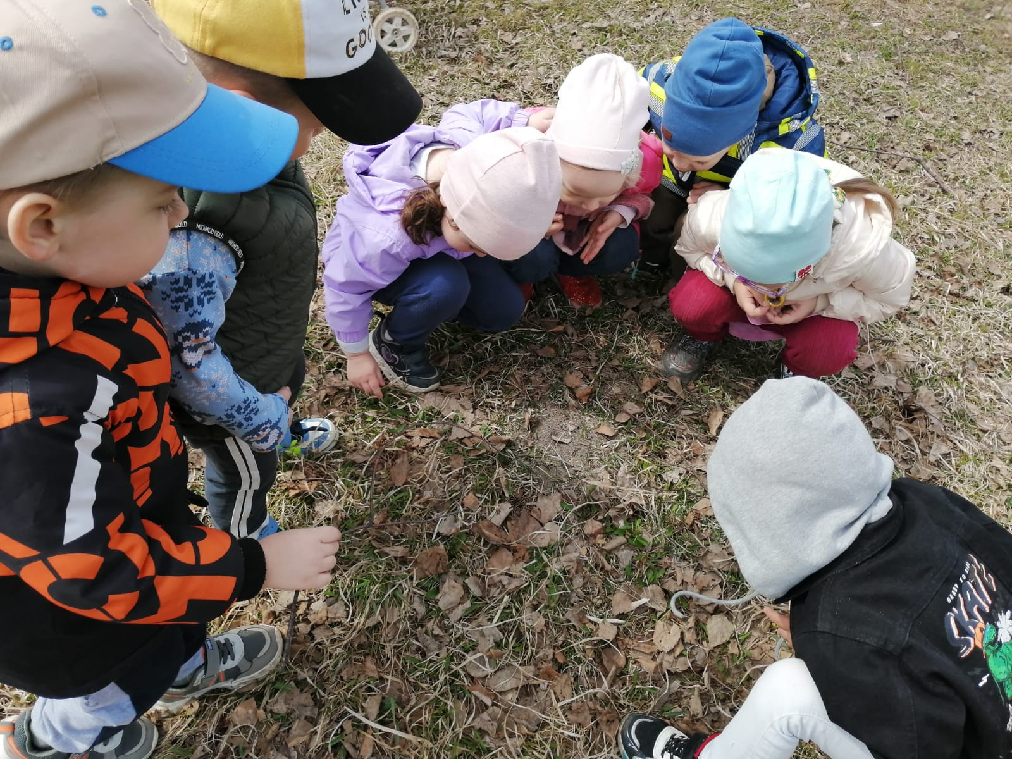
Наблюдение за муравейником на участке: Старшая группа «Пчёлки», младшая группа «Улыбка»

Slide 6
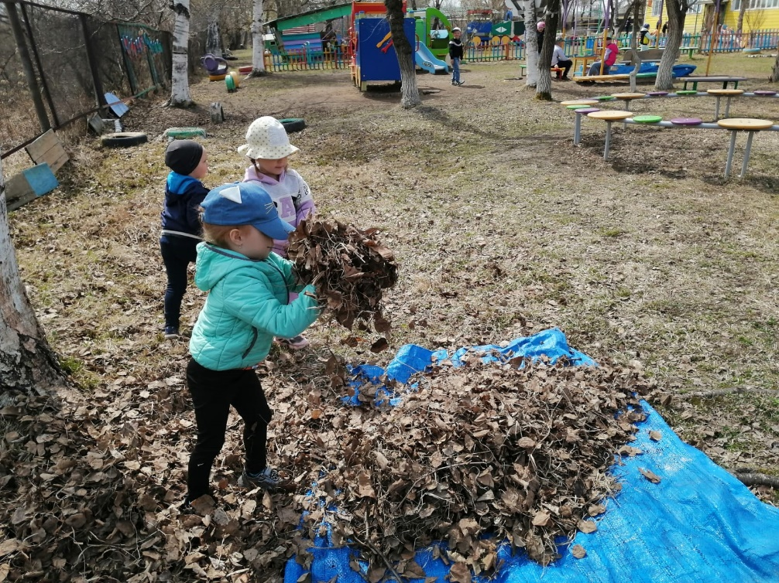
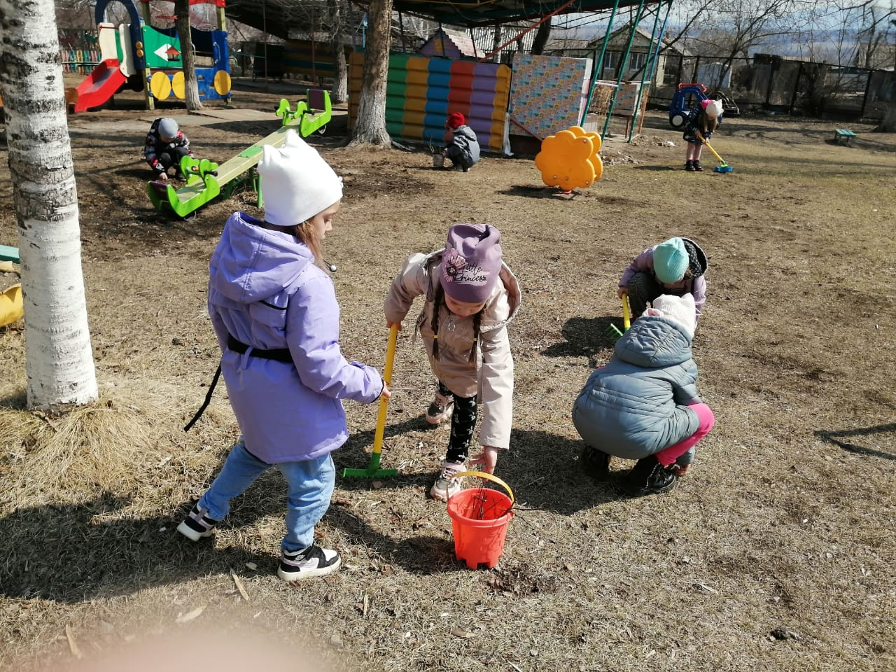
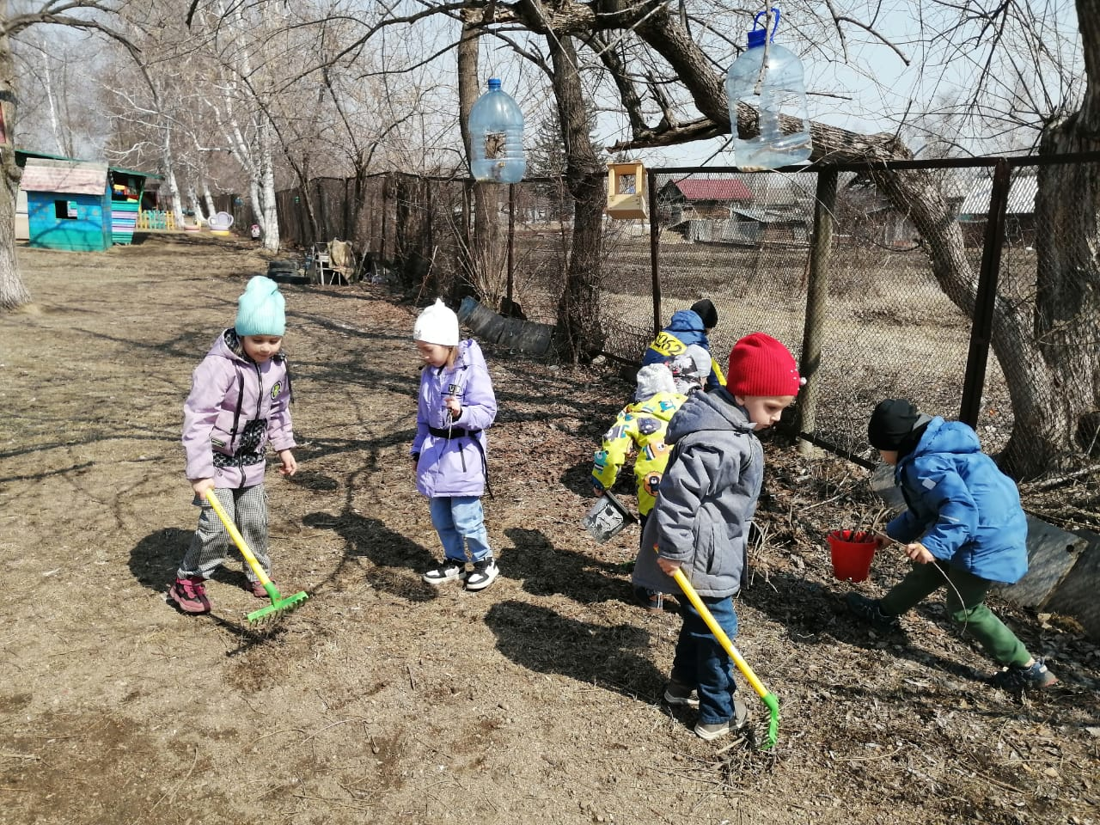
Уборка территории на участках в старшей группе «Пчёлки» и в младшей «Улыбка».

Slide 7
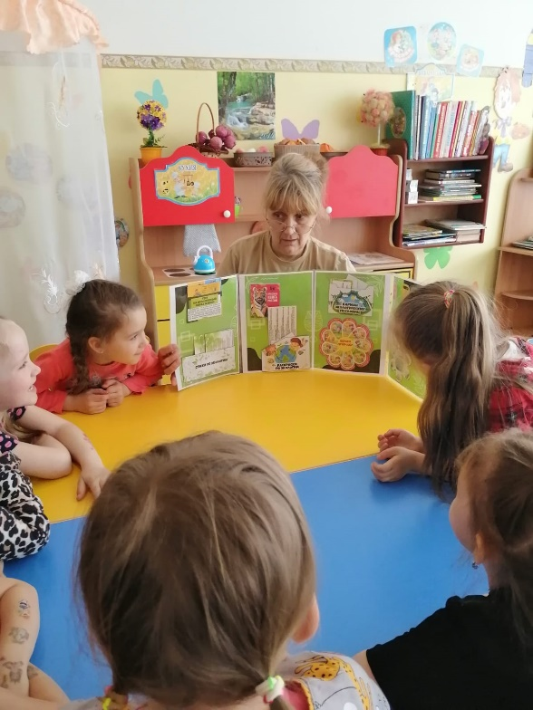
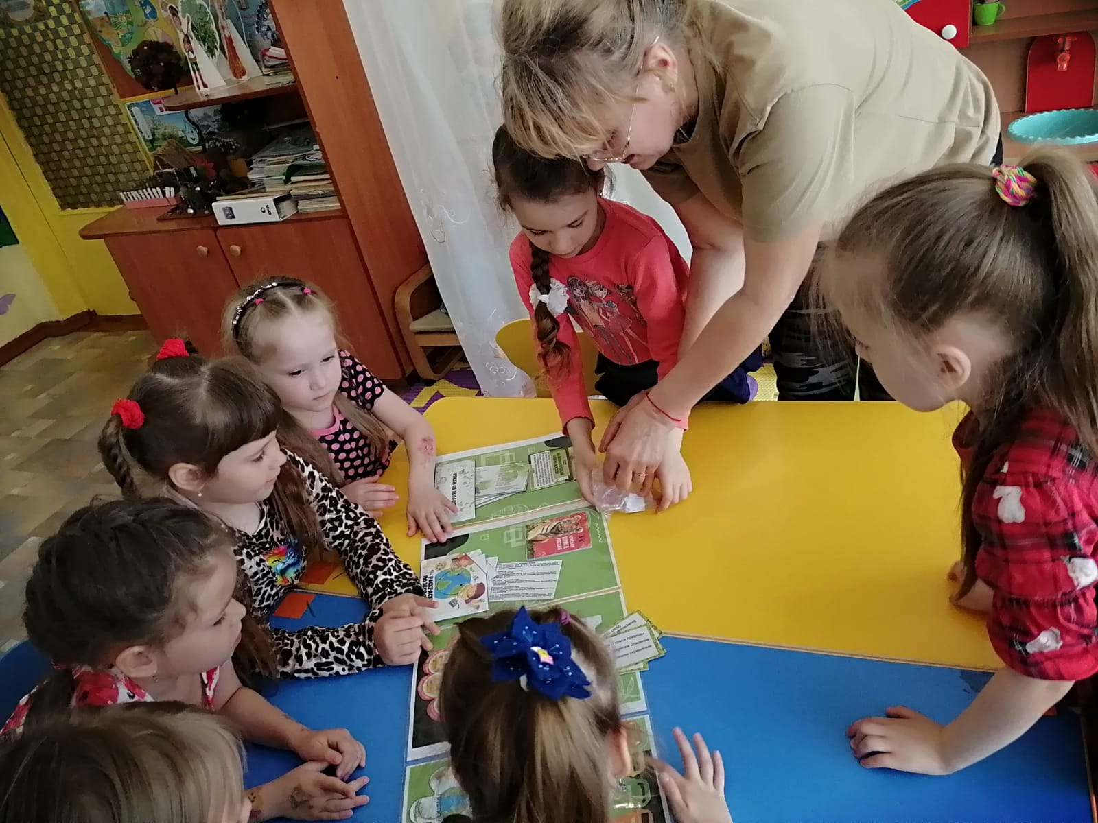
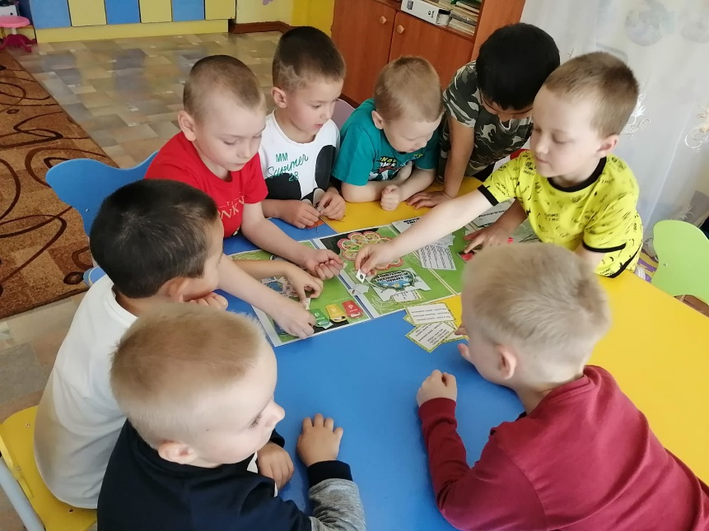
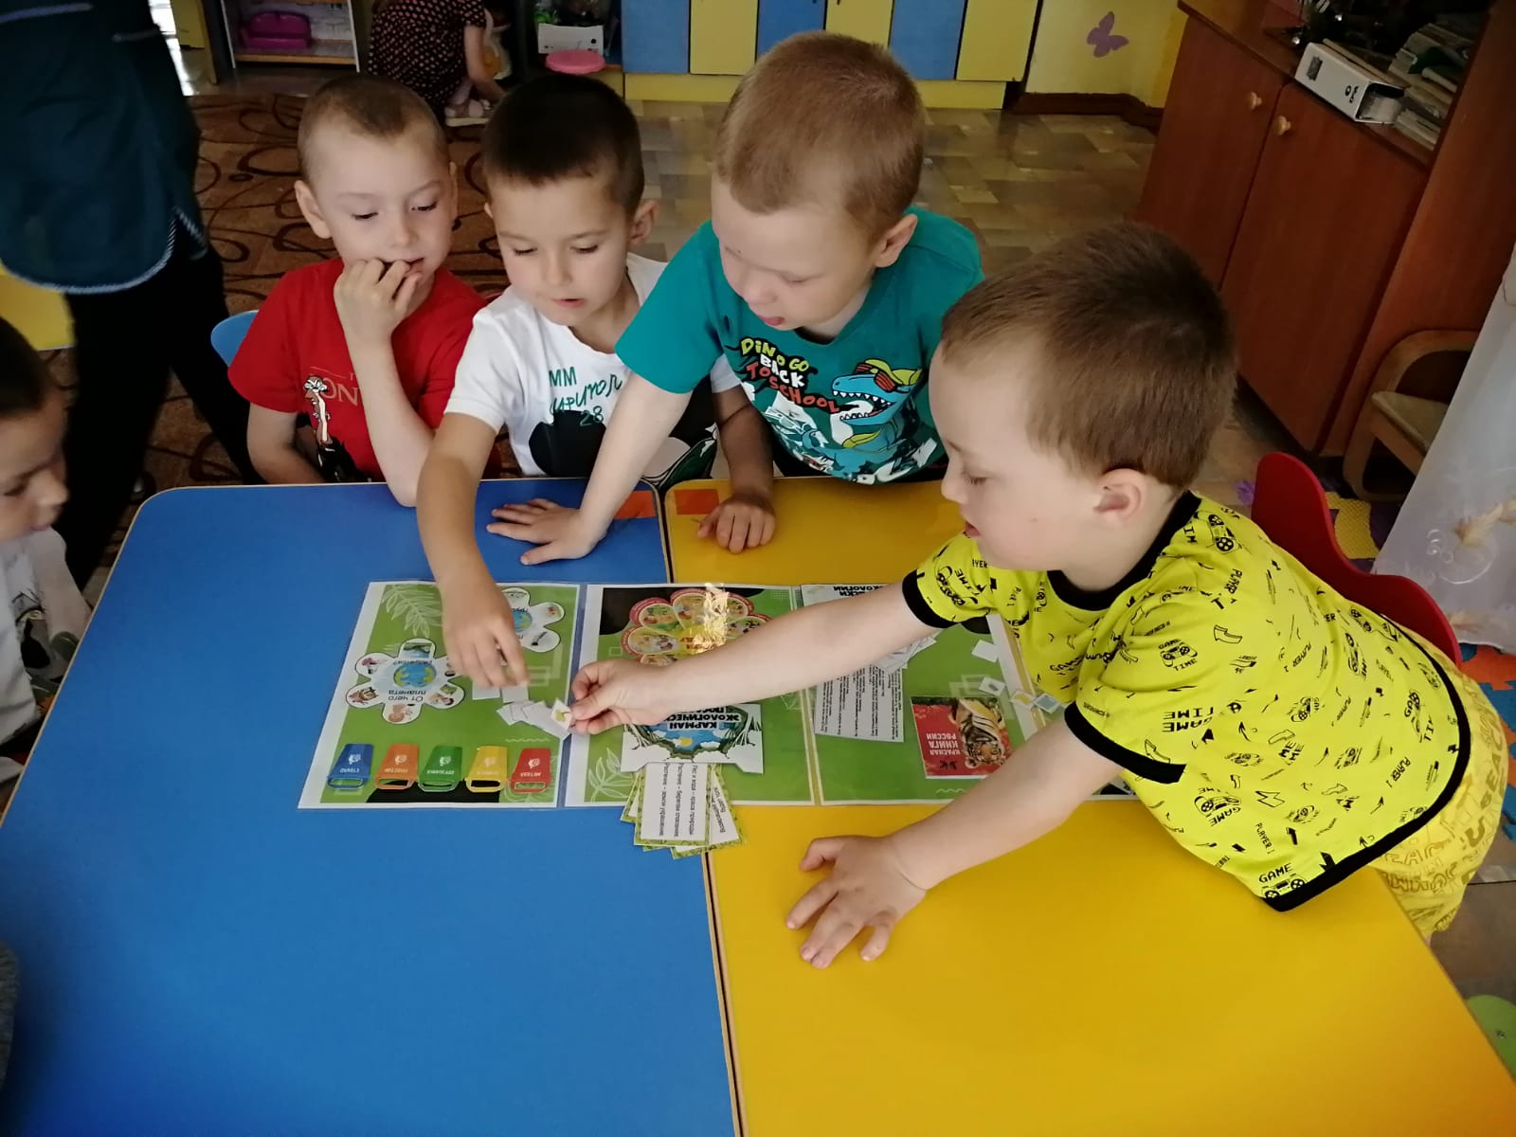
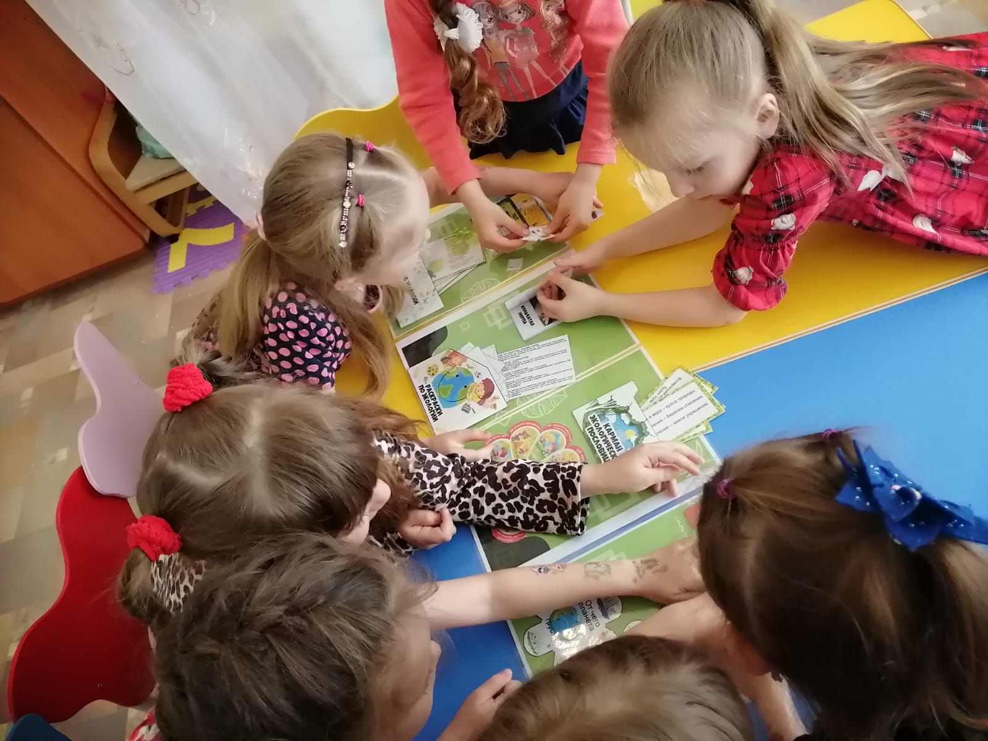
Экологическое воспитание на занятиях: старшая группа «Пчёлки». Знакомство с лэпбуком «Экология».

Slide 8
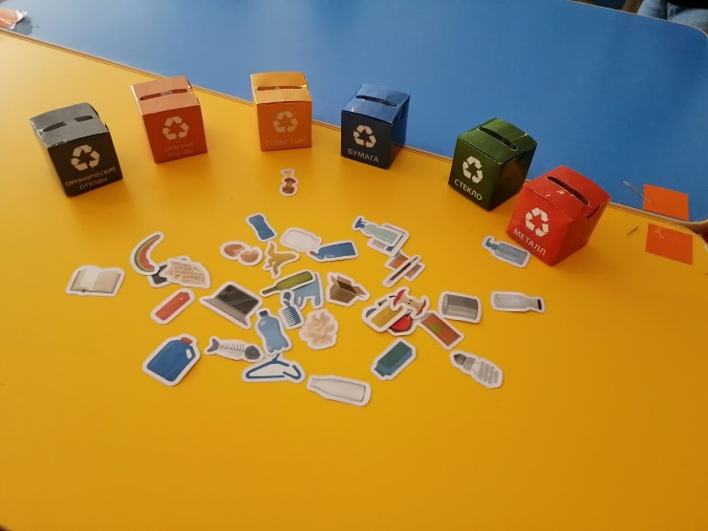
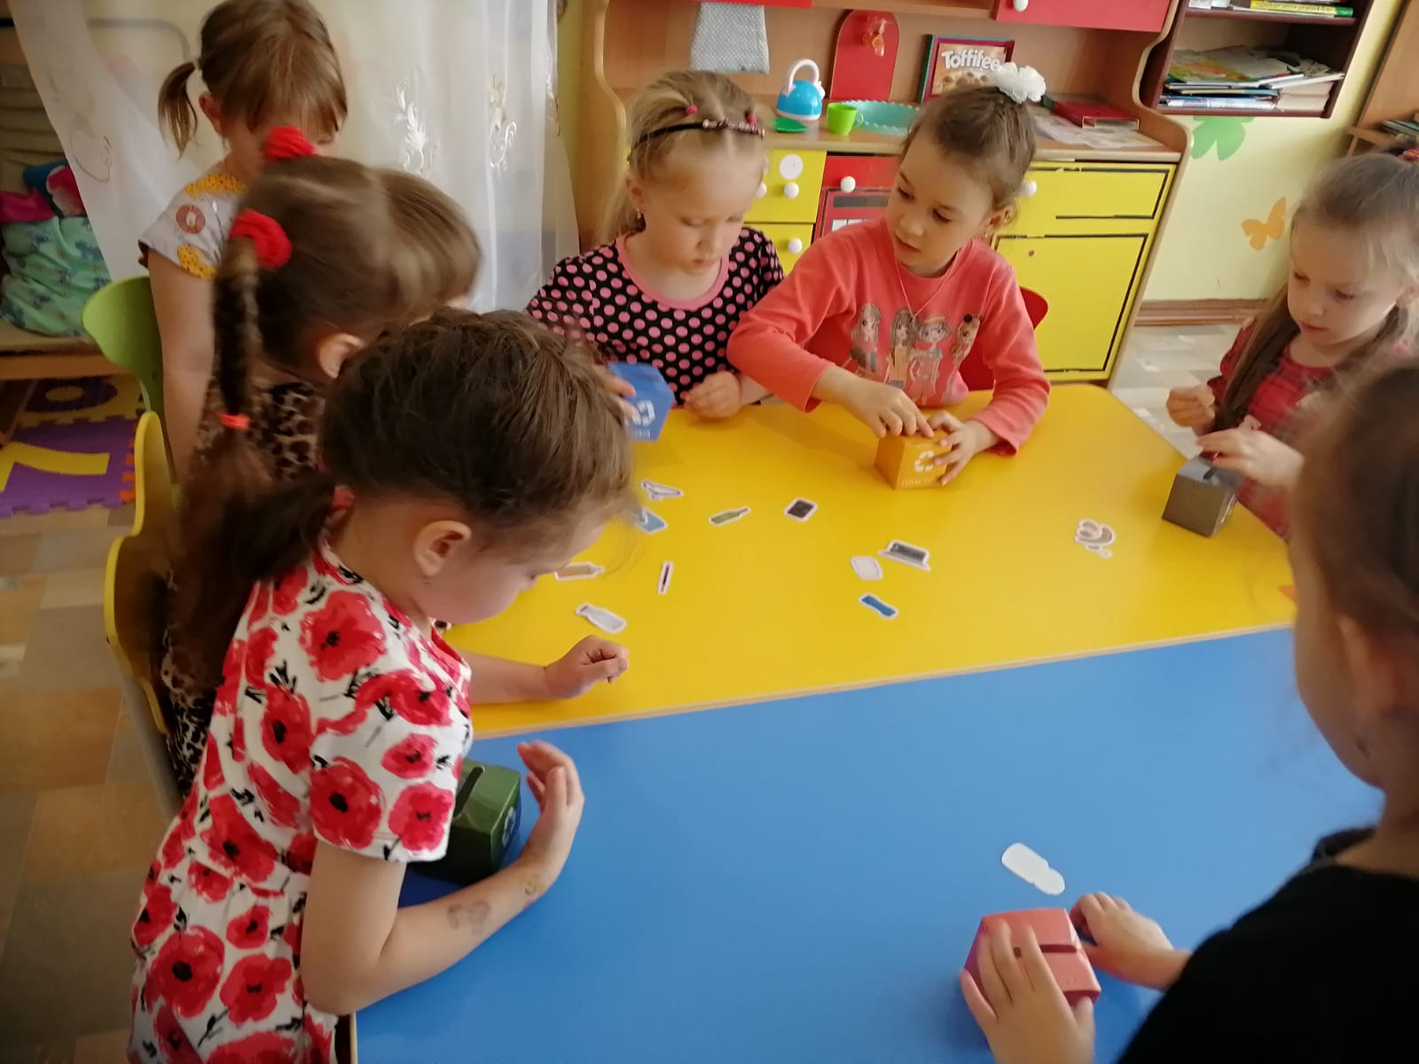
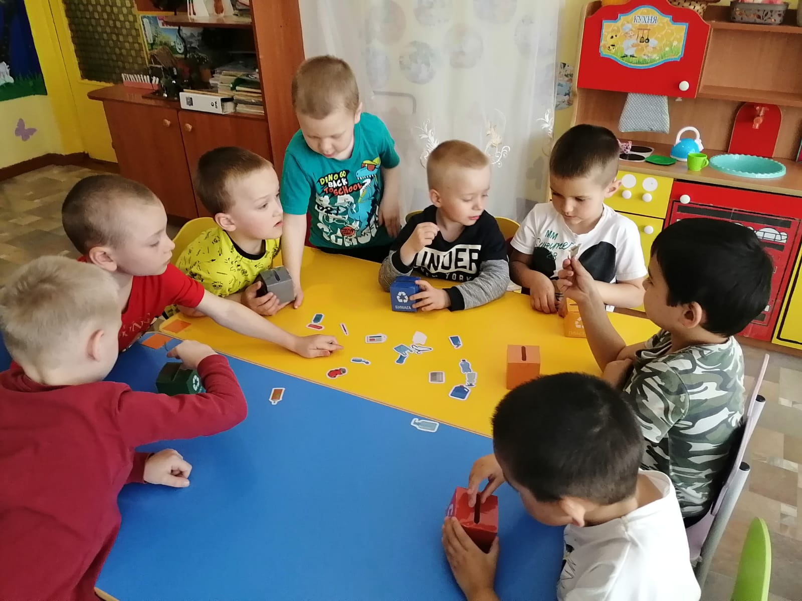
Экологическая игра в старшей группе «Пчёлки» : «Сортируем мусор».

Slide 9
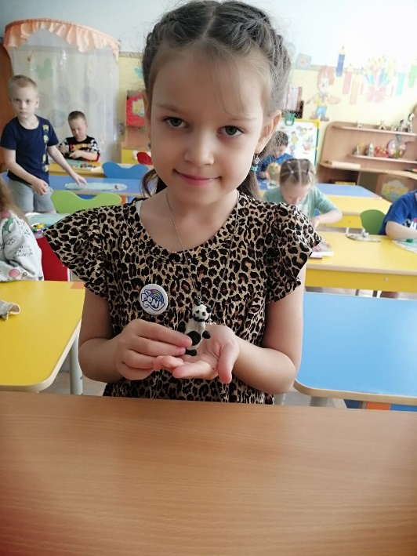
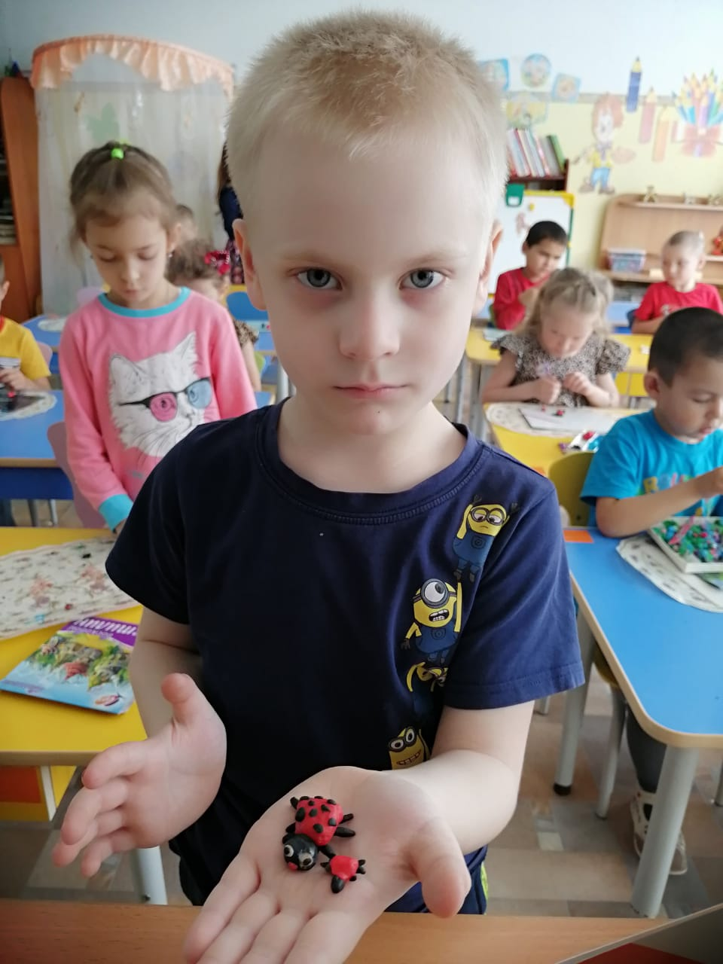
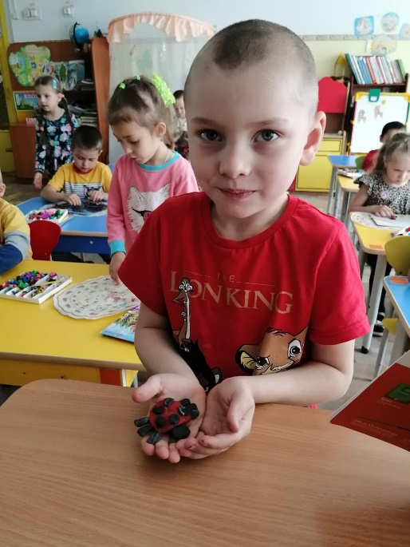
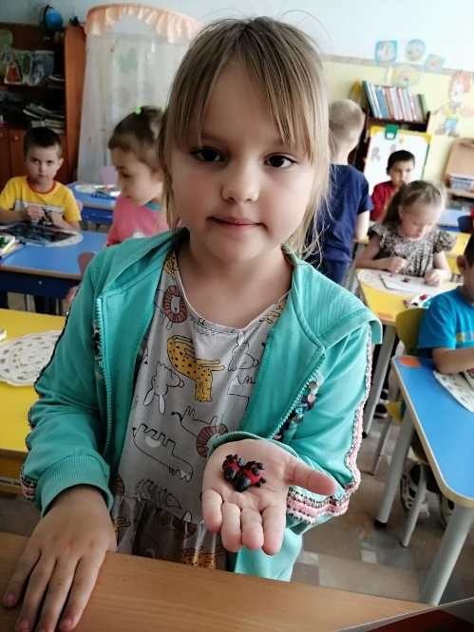
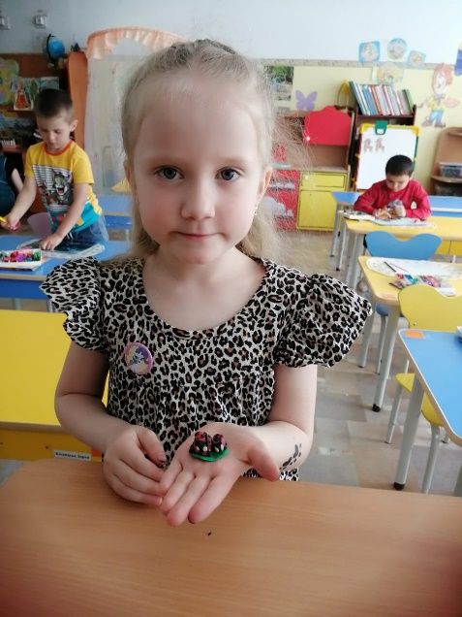
На занятиях по лепке в старшей группе «Пчёлки» по теме «Божья коровка», «Зоопарк для кукол».

Slide 10
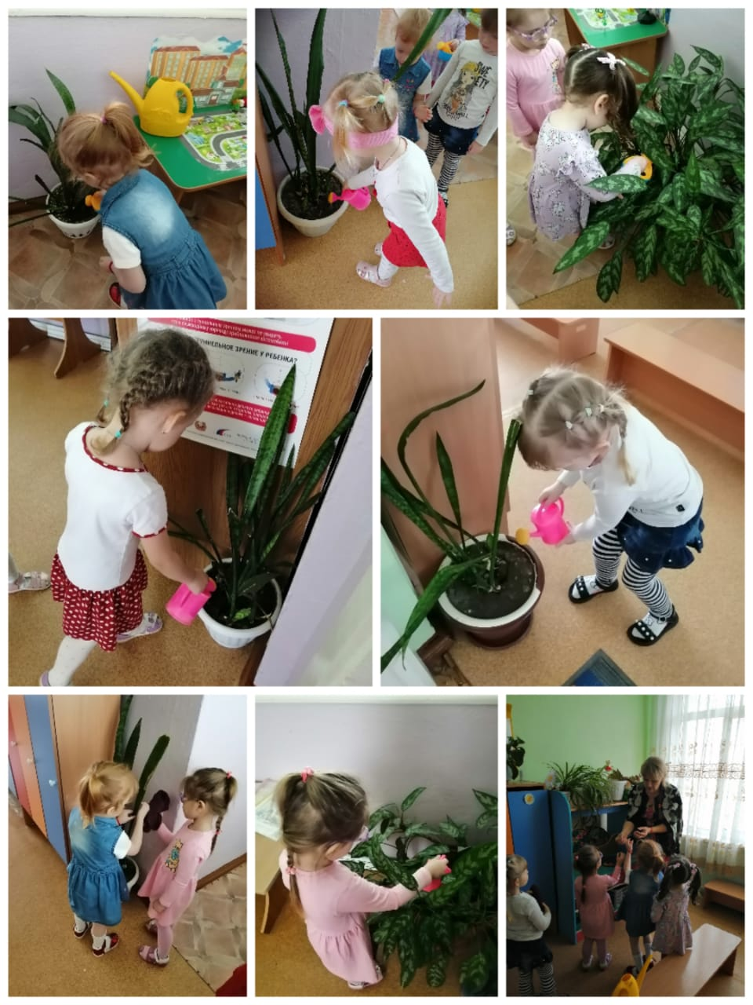
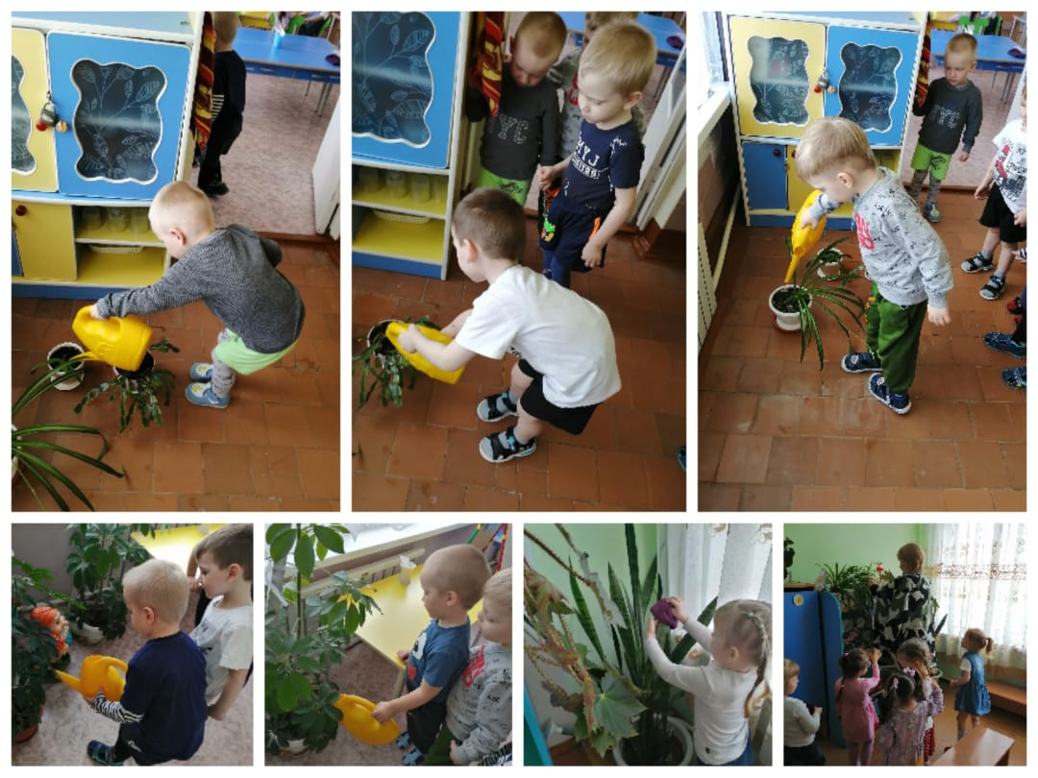
На занятиях по экологии в младшей группе «Улыбка».

Slide 11
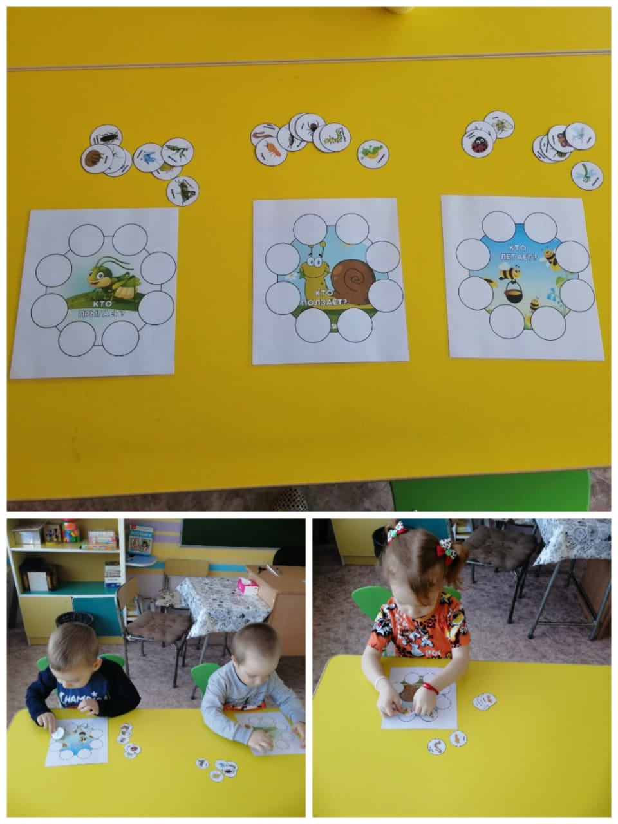
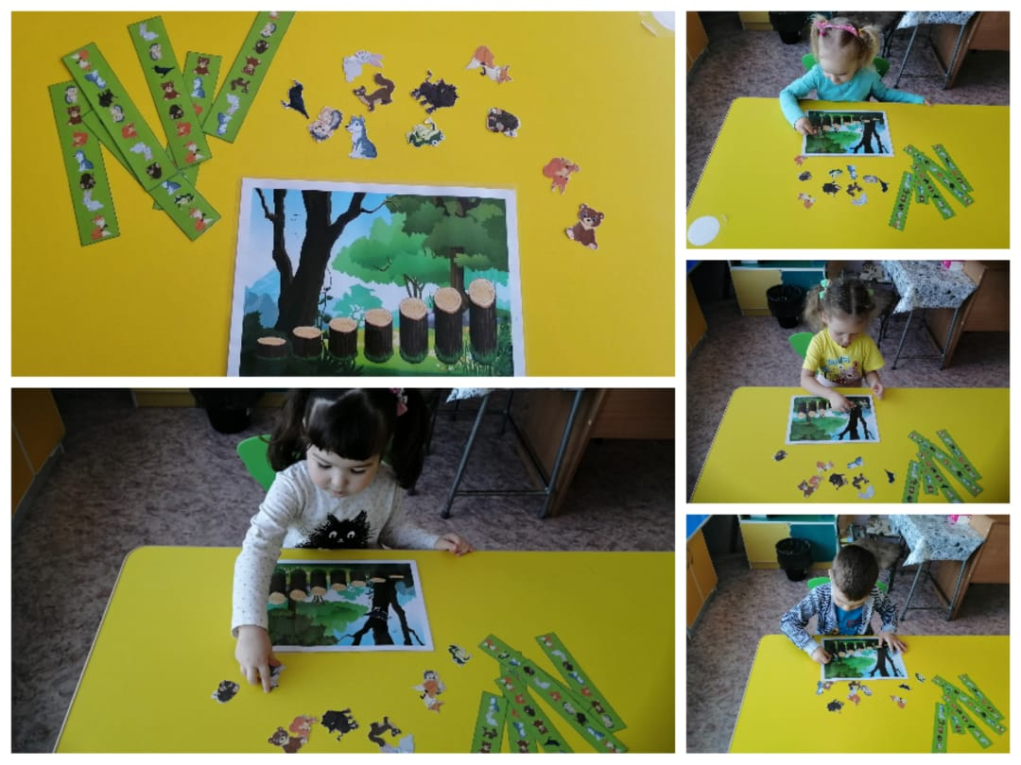
Игры по экологии в младшей группе «Улыбка»: «На пенёчке», «Прыгает, летает, плавает».

Slide 12
«Заставить полюбить природу нельзя, но помочь полюбить можно». Н.И. Сладков.

Slide 13
СПАСИБО ЗА ВНИМАНИЕ.

